Slide 2
Perustulotuki Uudelleenjakotulotuki Nuorten viljelijöiden tulotuki Erikoiskasvipalkkio

Slide 3
Aktiiviviljelijä
Viljelijätukien ehtona on aktiiviviljelijä määritelmän täyttyminen.
Aktiiviviljelijällä tarkoitetaan tuenhakijaa, joka harjoittaa vuosittain vähimmäistason maataloustoimintaa.
Tuenhakija täyttää aktiiviviljelijän ehdon, jos
Tämän edellisenä tuenhakuvuonna saamat suorat tuet ovat olleet korkeintaan 5 000 euroa TAI
Hakijan päätoimiala liittyy maatalouden harjoittamiseen ja hakija on arvonlisäverovelvollinen alkutuottajana.
Jos hakija ei täytä aktiiviviljelijän ehtoa kummallakaan yllä olevista perusteista, hänen on todistettava maataloustoiminnan harjoittaminen muilla asiakirjoilla (veroilmoitus, osto- tai myyntikuitit vuodelta 2023).

Slide 4
Perustulotuki
Tukioikeuksia ei enää ole
Tuki maksetaan vuosittain viljelyssä oleville hehtaareille (myös korvauskelvottomille aloille).
Perustulotuen määrä vuonna 2024:
Tukialue | €/ha
AB | 138,56 €/ha
C | 118,79 €/ha

Slide 5
Uudelleenjakotulotuki
Tuki maksetaan vuosittain hehtaaria kohden viljelijöille, joille maksetaan myös perustulotukea (myös korvauskelvottomille aloille).
Tukea maksetaan enintään 50 hehtaarille tuenhakijaa kohden.
Tukialue | €/ha
AB ja C | 17.68 €/ha

Slide 6
Nuoren viljelijän tulotuki (EU)
Hakija on aloittanut tilanpidon ensimmäistä kertaa pääasiallisena yrittäjänä ja hänellä on tilan määräysvalta
Hakijan on oltava ensimmäisenä perustulotuen (tai perustuen) hakuvuonna korkeintaan 40-vuotias. Vuonna 2024 ehdon täyttävät vuonna 1984 syntyneet ja tätä nuoremmat
Yhteisömuotoisella tilalla kaikkien määräysvaltaisten osallisten on täytettävä ikää ja aloittamista koskeva vaatimus
Luonnollisten henkilöiden ryhmässä kaikkien osallisten on täytettävä ikää ja aloittamista koskeva vaatimus
Ammattitaitovaatimuksen täyttyminen

Slide 7
Nuoren viljelijän tulotuki (EU) -ammattitaitovaatimus 2024 aloittavilla
Luonnollisten henkilöiden ryhmä: aviopuolisot, yhtymä, kuolinpesä ym.
Kaikilla ryhmän jäsenillä
vähintään toisen asteen luonnonvara-alan tutkinto tai kolmen vuoden työkokemus luonnonvara-alalta.
JA
Vähintään puolella työkokemuksen perusteella hyväksytyistä vähintään 20 opintoviikon / 30 opintopisteen / niitä vastaavan osaamispistemäärän laajuinen luonnonvara-alan koulutus, josta talousopintoja vähintään 10 opintoviikkoa / 15 opintopistettä tai niitä vastaava osaamispistemäärä.

Slide 8
Nuoren viljelijän tulotuki (EU) -ammattitaitovaatimus 2024 aloittavilla
Yhteisö
Jokaisella yhteisön määräysvaltaisella jäsenellä
vähintään toisen asteen luonnonvara-alan tutkinto tai kolmen vuoden työkokemus luonnonvara-alalta.
JA
Vähintään puolella työkokemuksen perusteella hyväksytyistä vähintään 20 opintoviikon / 30 opintopisteen / niitä vastaavan osaamispistemäärän laajuinen luonnonvara-alan koulutus, josta talousopintoja vähintään 10 opintoviikkoa / 15 opintopistettä tai niitä vastaava osaamispistemäärä.

Slide 9
Nuoren viljelijän tulotuki (EU)
Hakeminen
Tuki on haettava ensimmäisen kerran viimeistään viidentenä vuonna aloittamisesta
Hakurastin voi lisätä myös muutosaikana (18.6. jälkeen)
Tukea maksetaan enintään viitenä peräkkäisenä vuonna
Tukikelpoinen ala on sama kuin perustulotuessa
Maksetaan enintään 150 hehtaarille
Vuonna 2022 tai aiemmin hakeneille maksetaan jäljellä olevat vuodet
Tukialue | €/ha
AB ja C | 88 €/ha

Slide 10
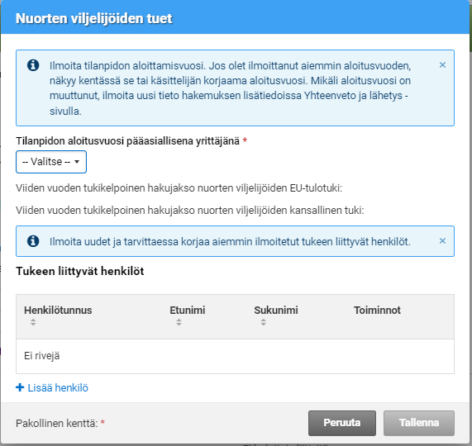
Nuoren viljelijän tulotuki (EU) Vipussa

Slide 11
Erikoiskasvipalkkio
Palkkiokelpoiset kasvit
Sokerijuurikas
Maksetaan sellaisen sokerijuurikkaan viljelystä sokerintuotantoon, josta on viljelysopimus sokerijuurikasteollisuuden kanssa.
Viljelysopimus tehtävä peltotukien haun loppuun mennessä.
Tattari
Valkuaiskasvit: linssi, peltoherne, härkäpapu, kikherne ja makea lupiini
Lupiinin lajikkeen on oltava tukikelpoinen. Karvaat (kitkerät) lajikkeet ovat tukikelvottomia
Lupiinin tukikelpoiset lajikkeet https://food.ec.europa.eu/plants/plant-reproductive-material/plant-variety-catalogues-databases-information-systems_en

Slide 12
Erikoiskasvipalkkio
Palkkiokelpoiset kasvit
Öljykasvit: kevätrypsi, syysrypsi, kevätrapsi, syysrapsi, öljypellava, öljyhamppu, ruistankio tai auringonkukka
Öljyhampun lajikkeen on oltava tukikelpoinen ja kopiot käytettyjen siementen vakuustodistuksista on toimitettava sähköisen tukihakemuksen liitteenä. Tukihaussa on ilmoitettava käytetty siemenmäärä ja arvioitu kylvöpäivämäärä.
Hampun tukikelpoiset lajikkeet https://food.ec.europa.eu/plants/plant-reproductive-material/plant-variety-catalogues-databases-information-systems_en
Erikoiskasvipalkkiota maksetaan vain puhtaista kasvustoista, seokset eivät ole tukikelpoisia.
Tukialue | €/ha
AB ja C | 120€/ha

